Slide 1
Neglected Problems in Ecology: Interdependence and Mutualism
2021/05/31
担当：西嶋翔太
Egbert Giles Leigh Jr.

Slide 2
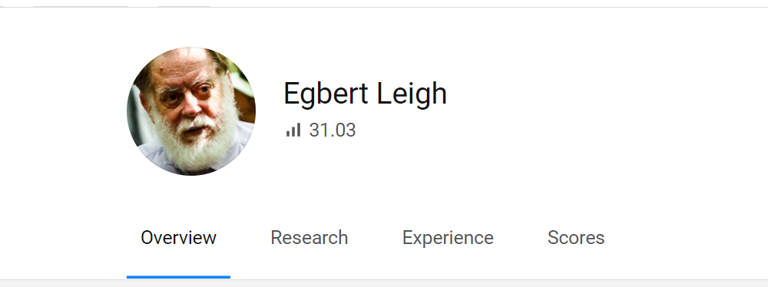
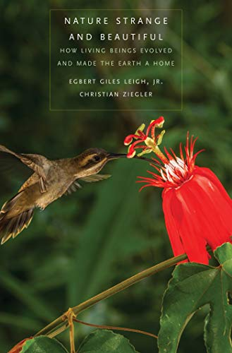
著者 (Elbert Leigh)
Wikipediaより
Egbert Giles Leigh, Jr. (born July 27, 1940 in Richmond, Virginia, USA) is an evolutionary ecologist who spends much of his time studying tropical ecosystems.^{[1]} He is a researcher for the Smithsonian Tropical Research Institute and is well known for the work he has done on Barro Colorado Island. He is a US citizen, but has resided at the Smithsonian in Panama for nearly 50 years.^{[3]} Along with studies on Barro Colorado Island, Leigh is also known for the research he has done related to the Isthmus of Panama and its historical significance on the evolution of South American species.
Research contributions[edit]
Leigh's primary research interests involve evolutionary biology and, more specifically, how cooperation (within and between species) has evolved and the ways in which mutualism “enhances ecosystem productivity and its diversity”.^{[5]} He also looks to answer the question of why there are such an abundance and diversity of trees in tropical ecosystems and has been involved in research regarding evolutionary biogeography of islands, such as Madagascar and the Smithsonian Tropical Research Institute's Barro Colorado Island.^{[5]}
A beautifully written exploration of how cooperation shaped life on earth, from its single-celled beginnings to complex human societies

Slide 3
The Nature of This Neglect
群集生態学者は相互依存 (interdependence) と相利共生 (mutualism) が生態系機能と進化に果たす役割について長らく見過ごしてきた
相利共生
2種間の協力関係 (cooperation between species)
例：植物と送粉者
相互依存
同一の生態系内、あるいは生態系をまたいだ種間の依存関係 (among species within a habitat or among habitat)
例：熱帯域と温帯域の両方を移動する渡り鳥、樹木や低木を除去する牛に依存するヒース（エリカ属）、海藻を除去するウニに依存するサンゴ藻
生態系間をまたいでいたり、他の種を介した間接効果によるやや曖昧な依存関係？
この見過ごしもPolis et al. (1997) やBronstein (2015) により終わりを迎えたが、依然として共生と相互依存の生態系機能への影響や進化の制限要因についての俯瞰的な考察はなされていない
自然生態系を破壊するもっとも簡単な方法は共生関係（サンゴの白化）や相互依存関係 (上位捕食者) を壊すことであるので、この状況は驚くべきことだ

Slide 4
古くは、「生態系はSuperorganismである」という考え方が着目された (Clements 1936)
生態系の一部が全体への役目を果たし、植物の遷移の各段階が次の段階への準備をする
Superorganism一派は「樹種が独立に分布している」という反論 (Gleason 1926) を覆すことや、「superorganismの機能的な統一性が自然現象でどのように表れるのか」について示すことがっできなかった
Elton (1927)の「競争者、捕食者、寄生者、物理環境との関係によって生物群集が組織されている」という考え方が普及した
生態学は生態系生態学・個体群生態学・群集生態学の3つに分かれていた
個体群生態学では菌類・窒素固定するバクテリア、送粉者が個体の生存や繁殖に果たす役割について研究されていた
群集生態学の2つの問い：①種間の関係や環境との関係がどのように群集の種構成や多様性を形成しているのか？②種が共存できる条件は？
競争・捕食（Lotka-Volterraの理論由来）・攪乱（実証由来）の3つのプロセスに着目
それらのプロセスのトレードオフが種多様性に与える影響について盛んに研究
共生関係は捕食や攪乱への耐性、競争能力にも関係するのでそのスキームに含められるもの

Slide 5
「生態系はひとつの単位として、分解者・生産者・植食動物・肉食動物が栄養循環と健全な生態系の維持のために役割を果たしている」という見解の復興 (Odam 1971)
Odamは自由主義経済との類似性を指摘し、この見解の正当性を主張
生態系生態学者はエネルギーフローとストックに着目する一方で、自然選択は個体群に働く
生態系をsuperorganismとして扱うという概念は、不確かなデータに基づく主張をしたことで (?)、他の生態学者から不評を買った
実証生態系生態学者は、共生的な関係 (菌根菌と森林、草原と草食者、渡り鳥がつなぐ生態系)について優れた研究を実施していたが、大局的な概念に取り入れられることは無かった
「ガイア仮説」は、地球の気温や空気、海・河川・土壌の化学的性質といった環境を、生物にとって快適となるように、生物の行動が一体となって変化させているという考え（フィードバック）
生態系も生物化学プロセスも繁殖するようには構成されていないので、真の意味ではsuperorganismではない
しかし、自然の生態系は高い生産性と多様性を維持するように組織されている
これは、進化的に経験のない外部攪乱によって生産性と多様性が脅かされることから裏付けされている（ロジックとしておかしいのでは？）
37億年前よりも世界は生物に適した環境になっている
個体？

Slide 6
しかし、群集生態学者によって、「生態系が適応的に組織されている」という仮説、「相互依存性によって生物が集合体として、自分たちにとってよりよい環境を作り出している」というガイア仮説は否定された
個体群内の自然選択がこの現象をどのように実現可能かが不明だったため
共生は魅力的なトピックであるが、一般に個体群における重要性は低い (Williamson 1972)
Symbiosis（寄生）の進化上の重要性は、新たな遺伝する形質が生成されるメカニズムと比べると低いと認識されている
共生のモデルについての議論もあるが (Pastor 2008)、影響力は小さかった

Slide 7
Why the Neglect? –Theoretical Biases
Lotka-Volterraの方程式が相利共生系や相互依存性に適していない
均質環境を想定している
May (1976) は熱帯域での相利共生の重要性を認識していたが、Lotka-Voleterraの競争方程式の符号を逆にすると個体群が発散するので、相利共生を無視することを推奨していた
均質な環境で個体同士がランダムに遭遇するという仮定
ある動物がその餌に利益をもたらした場合、同種の他の個体も同様の利益を受ける
餌への利益をもたらすような形質の進化は扱えない
Wilson (1980) は相互作用は近傍のみで生じ、若い個体が遠くに分散するという理論を考案したが、彼の研究は見逃された

Slide 8
Ignoring Adam Smith
Adam Smithの国富論 (1776) には、「適切な輸送技術があれば、個体・家族・より大きいグループ間の生計を立てるための競争は革新、職業の多様化、他者との競争に勝つための協力、相互依存を促進する」と書かれている（神の見えざる手）
生物群集がどのようにして生産性と多様性を高めるように進化しているかを理解するために必要な要素
多くの生態学者はAdam Smithを読まない
多くの政治家が自由放任主義者として批判したことで、彼の文章を読む機会が阻害されている
経済競争がどのようにして社会の共通の利益（公益）を生むのかは定かではないので、Smithの主張は不当だ (Von Neumann and Morgenstern 1944)
ひとつめの批判への反論として、Smithは「競争によって社会の利益を生みだすためには、社会は自由競争を強化しなくてはいけない」ということを主張している
2つ目の批判には、真核生物では常染色体の遺伝子座に対する自然淘汰が減数分裂の公平性を確保し、常染色体ゲノムの公益になる場合にのみ対立遺伝子が広まるという状況を考えれば答えらえる

Slide 9
The Tunnel Vison of Overspecialization and Overgeneralization
群集生態学者は通常、ひとつのギルドや分類群に着目する（Lack 1947, MacArthur 1958, Losos 2009）
競争、ニッチ分化、共存が研究のトピック
相利共生は異なる界 (kingdom) にまたがることが多いが、そういった研究では相利共生や相互依存をめったに扱わない
個体群間のエネルギーフローネットワークなどについて様々な群集や研究を包括的に比較した研究では、学生の関心である個々の生活史研究が入り込む余地はない
イチジクが送粉者であるカリバチにどのように受粉させるかや、イチジクの実あたりのカリバチの数が、カリバチに寄生する線虫の毒性にどのような影響を与えるか、といった一見軽視されがちな個々の研究が、どのように相利共生が維持されてきたのかを教えてくれるのである

Slide 10
What Is to Be Done?
どうすれば相利共生と相互依存性が明確に着目されるようになるだろうか？
生物学者が最初にすべきことはAdam Smithの「国富の性質と原因の調査（国富論）」を読むことである
Smithはいかに競争が協力を促進するかや、いかに経済的な協力や相互依存性が仕事の生産性と多様性を高めるかを理解していた
Smithは複雑な人間経済において相互依存と事業の協力を実現させるために、輸送技術の重要性についても気づいていた
移動生態学 (movement ecology) が自然生態系を理解する重要な手掛かりとなる
ある場所を集中して研究すること (the ecology of place) が相利共生や相互依存性の関係を明らかにするために重要である

Slide 11
The Economic Analogy
生態系と人間経済を組織するプロセスの多くは類似している
両方とも、生計を立てるための個体・家族・より大きいグループ間の競争によって駆動されている
（十分な技術能力がある限り）人も、動物も植物も、異なる能力を持つ者同士で協力・相互依存し、職業や生活様式の生産性と多様性を維持する
多様性と生産性は歴史的に時間とともに増加傾向にある
生計の立て方や社会生活のふるまい方についての考えを文化的に伝達することで人間経済の進化が起こるが、ゲノム上の自然選択が自然生態系で進化を促進する
文化の進化速度の方が速く、インターネットによって危険な誤解が流布されることもある
遺伝的進化の速度は遅いが、遺伝システムは進化を適応的にするように組織されている
有性生殖と組み換えの過程で、元のゲノムよりも適応度への貢献が大きい場合に対立遺伝子が広がる
生態系と人間経済は完全に対応しているわけではないが、各研究が他の研究へのヒントとなる

Slide 12
The Use of Movement Ecology
輸送技術の発展によって経済の多様性と生産性が進展したのと同様に、動物の移動範囲の拡大や移動の洗練化、移動手法の多様化が相互依存性と相利共生のスケールと影響力の増加に一役買った
「移動生態学」（Nathan et al. 2008）の分野は、採餌行動から渡りのスケールにおける移動や送粉や種子散布といった多種多様な移動を扱い、相利共生や相互依存性の機能の解明に役立つ
動物の移動には、視覚・飛翔能力・ナビゲーション・学習・記憶といった能力に関係している
熱帯のイチジクは種子食のカリバチを「飼育」するために（花粉を媒介してもらう代わりにカリバチは花に産卵し種子内で成熟する）、10－20kmも離れた場所からカリバチを誘引しなくてはならない
ミツバチの採餌ワーカーは特殊なダンスで餌（花粉・蜜）の距離、方角、質を伝達する
春から夏にかけて餌の多い温帯に移動する渡り鳥は、温帯の森林の昆虫の抑制に貢献している (Holmes and Sturges 1975)。渡り鳥は渡りの時期や場所、道順、日長の変化を把握しなければならない
生物がなぜ・どのようにして移動するかは移動生態学の中心課題

Slide 13
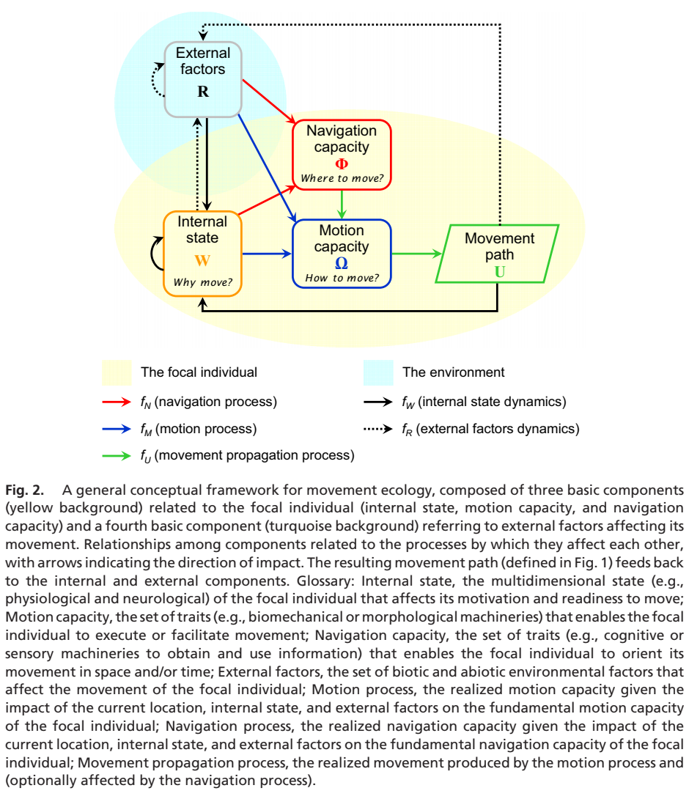
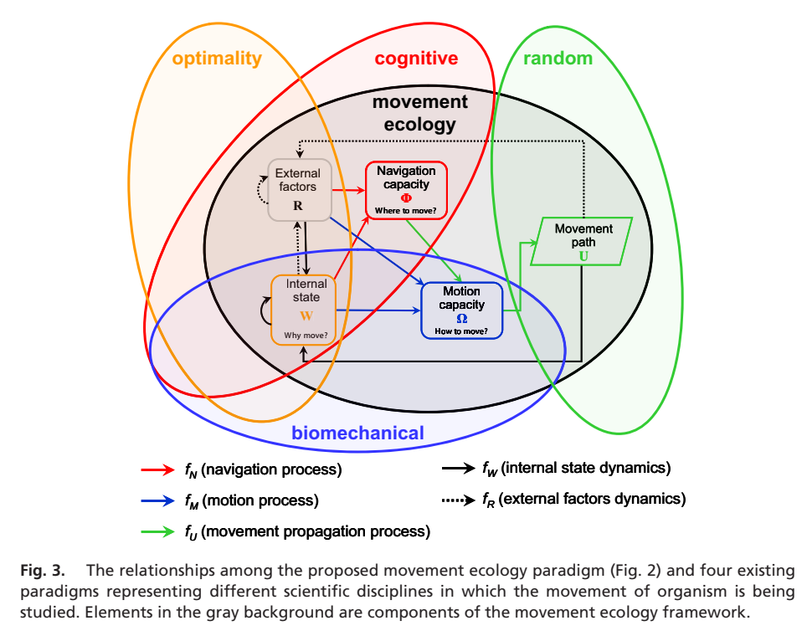
Movement Ecology Paradigm
Nathan et al. (2008)

Slide 14
The “Ecology of Place”
東アフリカのセレンゲティの草原、パナマ中央部のバロ・コロラド島の熱帯林、北東太平洋沿いのタトオッシュの潮間帯といった群集は相互依存や相利共生関係を明らかにするのに適した「場」である
研究のサポート体制が充実しており、研究者間の相互依存性によって、創造性や新規性に富んだ研究が行いやすい
群集全体を理解することができるプロジェクトである
長期的な知見の蓄積によって生物の生活史についても理解が進んでいる
セレンゲティの草原では、草食動物と草原の相互依存性や、複数の生息地を結ぶ渡り鳥への依存性を明らかにした
タトオッシュの潮間帯で重要な役割を果たすヒトデ、ウニ、イガイの幼生は孵化した場所から離れ、海を漂っている

Slide 15
The “Ecology of Place”
東アフリカのセレンゲティの草原、パナマ中央部のバロ・コロラド島の熱帯林、北東太平洋沿いのタトオッシュの潮間帯といった群集は相互依存や相利共生関係を明らかにするのに適した「場」である
研究のサポート体制が充実しており、研究者間の相互依存性によって、創造性や新規性に富んだ研究が行いやすい
群集全体を理解することができるプロジェクトである
長期的な知見の蓄積によって生物の生活史についても理解が進んでいる
セレンゲティの草原では、草食動物と草原の相互依存性や、複数の生息地を結ぶ渡り鳥への依存性を明らかにした
タトオッシュの潮間帯で重要な役割を果たすヒトデ、ウニ、イガイの幼生は孵化した場所から離れ、海を漂っている

Slide 16
バロ・コロラド島では大陸（最も近いどころで200m離れた）との間で生じる、動物、花粉、種子の移動が生態系の維持に貢献している
害虫 (pest) によって低密度に維持されている樹木は、親が誘因する害虫が届く範囲を越えて分散するため、常に送粉者を必要としており、それにより遺伝的多様性が維持されている
自身で開花・結実を行えない各樹種は、共通の動物を維持するのに別の樹種に依存している
大陸から移動してくる動物－コウモリから渡り鳥まで―は主要な種子散布者である
オオハシやオウムは島の餌が不足した1970年に島を離れ、その後戻ってきた（行き場がなければ絶滅してたかもしれない）
大陸からの遺伝的多様性の補給がなければ、今では上位捕食者である30頭のオセロットも死滅し、100mでさえ開放水域を渡れない35種の低木性の鳥類も絶滅しただろう
希少種を多く含むイチジク類も大陸からの花粉によって遺伝的多様性が維持されており、毎年安定して果実を供給している

Slide 17
Conclusions
仕事の生産性と多様性を高く保つには、安価で効果的な輸送により実現可能な相互依存関係が必要である (Smith 1776)
人間経済における相互依存関係の重要性は、自然の生態系で多様性と生産性の基盤となる相互依存性と相利共生関係を明らかにすることの必要性を示唆している
多くの相互依存性と相利共生関係には動物の移動がかかわっている
移動生態学は、感覚・運動器官・ナビゲーション能力のカンブリア紀からの発展が相互依存性と相利共生系の進展をどのくらい促進したのかについて理解するための手法を提供する
相互依存性と相利共生の重要性を理解し、それらの関係を可能にする「生物体の技術」を調べることで、生態学的思考における視点が広がるだろう

